Slide 1

Vårdbegäran – tillsammans för god vård och omsorg
Din roll är viktig för den enskildes bästa förutsättningar till trygg och säker vård
Utbildningsmaterial för dig som arbetar inom socialtjänsten, den kommunala- eller regionala primärvården, eller vid en specialistmottagning.

Slide 2


Slide 3


Varför vårdbegäran?
En väl ifylld vårdbegäran:
ger den enskilde de bästa förutsättningarna till rätt vård och omsorg.
sparar tid genom hela processen.
underlättar bedömningen så att vård och omsorg kan vidta rätt åtgärder utefter den enskildes behov.
förmedlar viktig information och fungerar som stöd för den som själv inte kan uttrycka sina behov.
effektiviserar arbetet och minskar dubbelarbete. Du slipper många telefonsamtal och administrativa meddelanden.
kvalitetssäkrar hela in- och utskrivningsprocessen.

Slide 4
Röster från slutenvården
Vikten av en komplett vårdbegäran
Klicka här för att se filmen

Slide 5
Du som arbetar inom regionens öppenvård
Klicka här för att se filmen

Slide 6
Du som arbetar inom kommunal primärvård
Klicka här för att se filmen

Slide 7
Du som arbetar inom socialtjänsten
Klicka här för att se filmen

Slide 8

Såhär gör du:
Inhämta samtycke från den enskilde, och är du legitimerad hälso- och sjukvårdspersonal inhämta även samtycke till NPÖ.
Skicka vårdbegäran så snart det är möjligt, helst inom 30 minuter efter avfärd till sjukhus.
Om den enskilde har åkt till sjukhuset på eget initiativ kan vårdbegäran sändas i efterhand för informationsöverföring.
Slutenvården kan efterfråga information och då ska sådan överföras snarast.

Slide 9


Kontrollera att kontaktuppgifter till vårdtagaren/patienten, anhöriga, handläggare inom socialtjänsten samt vård- och omsorgspersonal står skrivet under patientadministration i SAMSA.
För att säkerställa en god och säker kommunikation är det viktigt att alltid fylla i korrekta och aktuella uppgifter när du startar ett nytt ärende eller lägger till information i ett befintligt ärende.
Alla uppgifter ska uppdateras i patientadministrationen. Det gör det möjligt för dig att nå både vårdtagaren/patienten och närstående på ett effektivt och tryggt sätt.
Kom ihåg att alltid ange direktnummer.

Slide 10
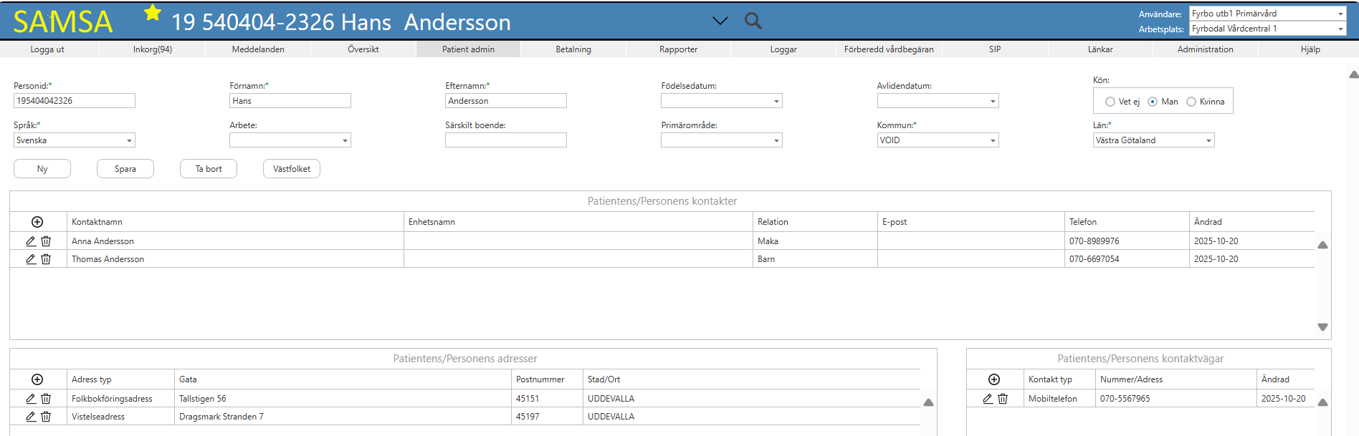
Tryck på ”Västfolket” för att automatiskt uppdatera adressen.
Kontrollera att patientens folkbokföringsadress överensstämmer med den aktuella vistelseadressen.
Här fyller du i vårdtagarens/patientens och de anhörigas kontaktuppgifter.

Slide 11
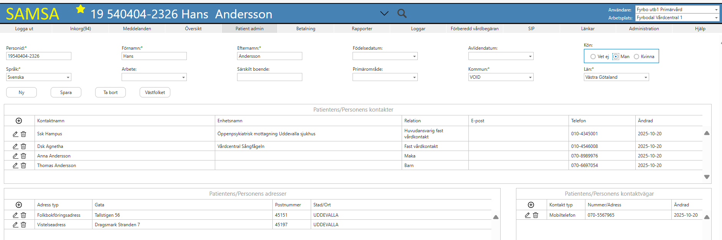
Alla patienter har en fast vårdkontakt inom den regionala primärvården. Om patienten går till en specialistmottagning finns en fast vårdkontakt även där. När en patient har flera fasta vårdkontakter ska en huvudansvarig fast vårdkontakt alltid utses.
Om patienten har en kontakt inom regional primärvårdsrehabilitering
kan även de uppgifterna anges här.

Slide 12
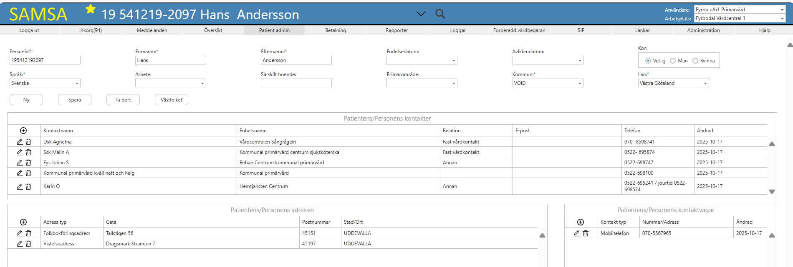
Om patienten har hemtjänst, boendestöd, personlig assistans eller liknande och/eller beslut om kommunal primärvård, ska kontaktuppgifter till respektive enhet alltid anges.
Glöm inte att skriva in telefonnummer till de som arbetar jourtid.

Slide 13
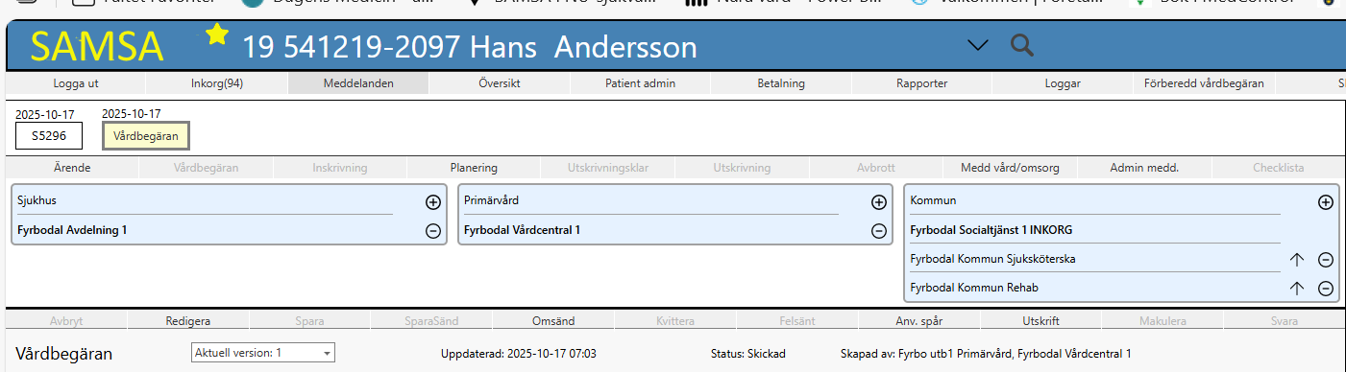
Säkerställ att rätt parter är med i ärendet.

Slide 14

Nu kan du fylla i vårdbegäran:
Via länkarna nedan kan du se hur en vårdbegäran fylls i.
Ett tips är att skriva ut det dokument som är relevant för dig och ha det liggandes vid ditt skrivbord som en mall när du ska fylla i vårdbegäran.
Vårdbegäran - Ordinärt boende
Komplettering av vårdbegäran är möjlig fram tills meddelandet om utskrivningsklar sänds.
Vårdbegäran - Särskilt boende LSS
Vårdbegäran - Särskilt boende Äldre

Slide 15
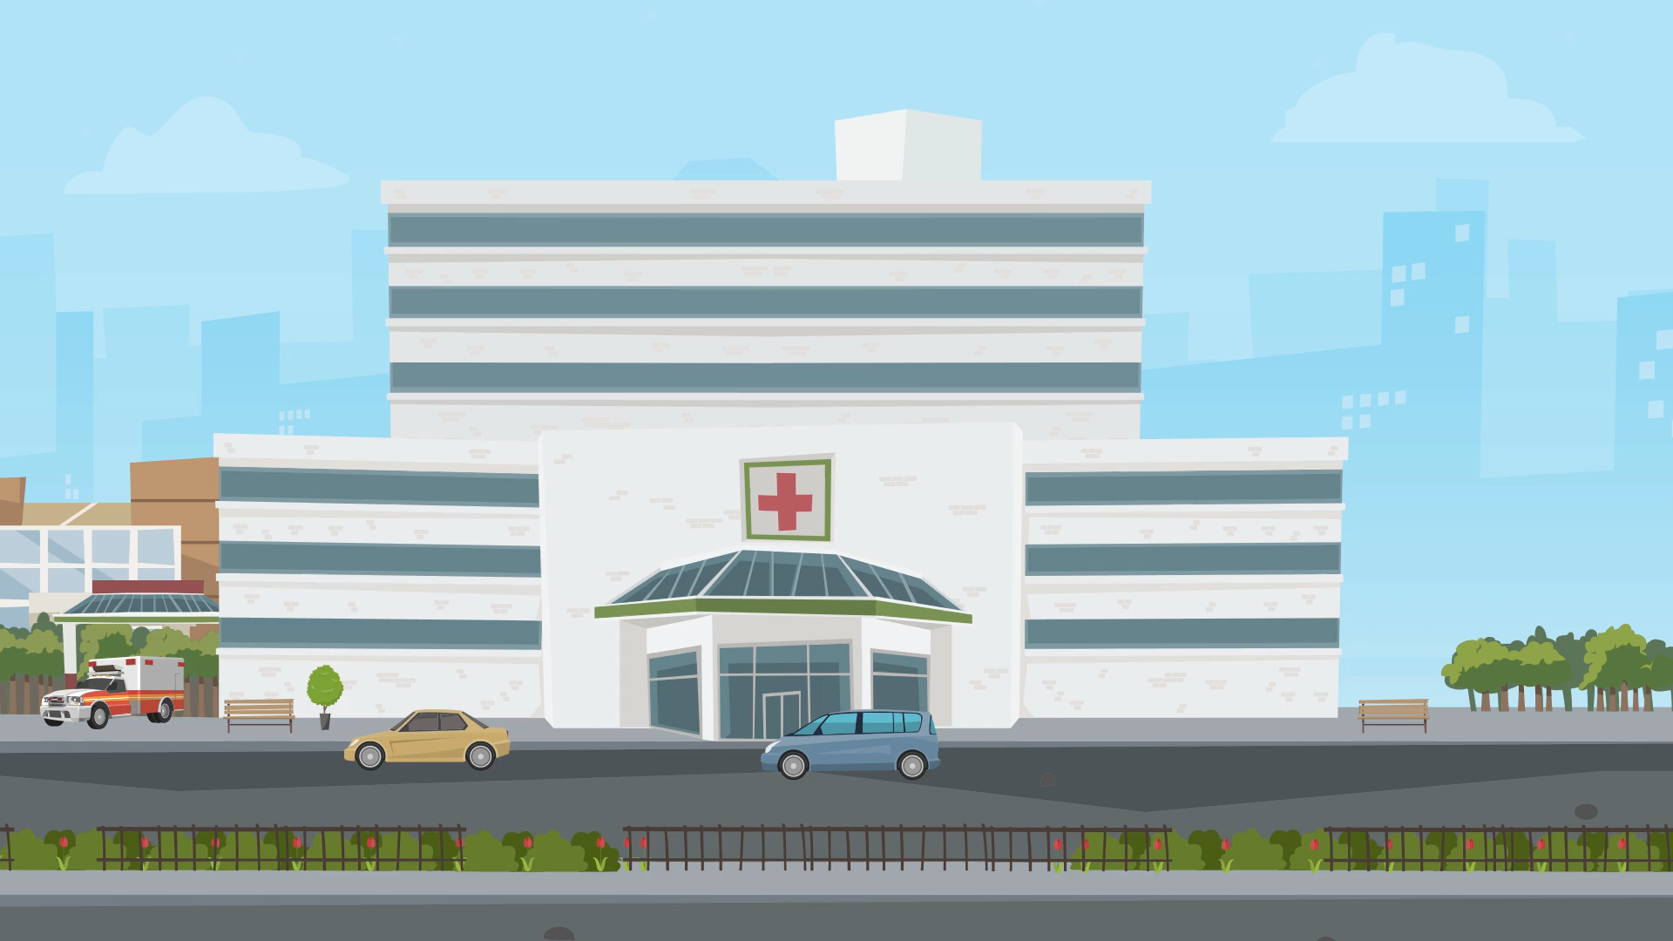

Slide 16
Vill du läsa mer?
Länsgemensam riktlinje om in- och utskrivning från sluten hälso- och sjukvård i Västra Götaland
Länsgemensam rutin om in- och utskrivning från sluten hälso- och sjukvård i Västra Götaland.pdf
Lathundar - GITS - Gemensam information- och tjänstesamordning i Västra Götaland

